Slide 1
C SHELL VARIABLES
Виконав студент групи ПМО-31
Барський Андрій

Slide 2
Зміст
01
02
03
04
Оголошення та підстановка
Типи змінних та дії над ними
Використання
змінних
Модифікатори
Використання
змінних
05
06
07
Булеві вирази
Введення і виведення
Позиційні змінні

Slide 3



Оголошення змінних
01
02
03
Оголошення звичайної змінної
Оголошення змінної оточення
Оголошення і присвоєння виразу
% set name = value
% setenv name value
% @ expr = 4 + 6

Slide 4

Підстановка значення
Щоб використати значенням змінної потрібно перед нею поставити символ $.
Використання значення змінної називають підстановкою.

Slide 5
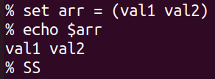
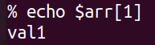
Типи змінних
Типи змінних – стрічкові, числові та спискові
Можна оголосити змінну, не ініціалізувавши її
Ініціалізація списку відбувається перерахунком значень в круглих дужках
Доступ до елементів списку здійснюється за індексом
Індексація починається з 1
Змінні оточення не можуть бути списками

Slide 6

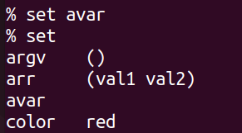
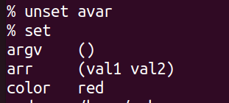

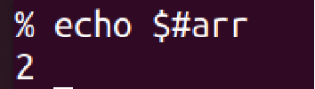
Дії над змінними
Виведення символу $ (\)
Видалення (unset/unsetenv)
Перевірка існування (?)
Визначення кількості слів (#)

Slide 7
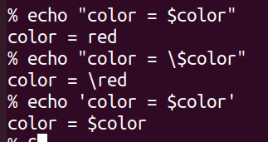

Використання змінних
Завжди відбувається в подвійних лапках
Ніколи не відбувається в одинарних лапках.
Використовують фігурні дужки для відділення імені змінної від символів, які її оточують

Slide 8
Модифікатори
Модифікатори призначені в основному для маніпуляцій іменами файлів і каталогів. Використання модифікатора має наступний вигляд:
$var:m / ${var:m}
Основні модифікатори:
e - (extension) видаляє все, крім розширення;
h - (head) видаляє задню частину шляху;
t - (tail) видаляє передню частину шляху;
r - (root) видаляє розширення;
q - (quote) змінює кожне слово згідно модифікатора що слідує після нього;
x - розбиває рядок на список слів у місцях пропуску, символах табуляції та нового рядка.

Slide 9
Булеві вирази
У C Shell 0 трактується як false, будь що інше трактується як true. Якщо змінна не містить значення, то в числовому контексті вона буде інтерпретуватись як 0.
Основні оператори:
== - рівність (стрічки та числа)
!= - нерівність (стрічки та числа)
=~ - стрічкова рівність
!~ - стрічкова нерівність
<= - число менше-рівне
>= - число більше-рівне
> - число більше
< - число менше

Slide 10
Введення та виведення
Введення
Для того щоб ввести дані через консоль необхідно вказати $< на тому місці, де ви хочете використати введене значення. (Підтвердження при натисненні клавіші Enter)
Виведення
Для виведення можна використовувати -n після echo у випадку якщо не потрібно виводити кінець стрічки. Також можна ввести -e для форматованого виведення.

Slide 11
Позиційні змінні
Ініціалізація
Використання
В командному рядку при запуску командного файла на виконання:
% сsh comfile a b c
Також можна використовувати аргументи через змінну argv, яка представляє собою масив всіх введених слів. Щоб використати всі потрібно ввести $argv, $argv[*] або $*.
Доступ
Кожна введена змінна стає доступною у файлі виконання і для її отримання достатньо написати $n, де n - це номер змінної у рядку

Slide 12
А тепер перейдемо до практики :)

